Slide 1

FACULTAD DE INGENIERÍA · INGENIERÍA DE SOFTWARE
Plan de Pruebas, Plan de Calidad y Prueba de Conformidad
TechStore – Tienda web de tecnología con carrito de compras
Curso: Calidad de Software – Sección 37648
Profesor: Ing. Jorge Luis Blanco Reyna
Integrantes: DAMIÁN VALDIVIA, Diego Aarón
Lima – Perú, 2026
Notes:
Presento los tres entregables de aseguramiento de la calidad de TechStore: el Plan de Pruebas, el Plan de Calidad y la Prueba de Conformidad con ISO/IEC 25010.

Slide 2
TechStore: el sistema bajo evaluación
Tienda web de tecnología: catálogo, carrito, cupones, cuenta de cliente, checkout con pago simulado, pedidos y favoritos.
Tecnología: HTML, CSS y JavaScript puro, sin backend; datos en localStorage.
Publicada en: diegoaaron.github.io/calidadProyecto
30
84
historias de usuario (HU01–HU30)
criterios de aceptación
11
53
pantallas evaluadas
pruebas unitarias automatizadas
Notes:
TechStore es una tienda 100 % frontend. Tiene 30 historias de usuario con 84 criterios de aceptación, que son la base de todos los casos de prueba.

Slide 3
Cómo se obtuvieron los resultados
1
Diseño
2
Ejecución real
3
Medición
Cada criterio de aceptación del Informe de HU se convirtió en un caso de prueba: 84 funcionales y 12 no funcionales.
Un navegador automatizado (Chrome 154 y Edge 155) usó la app publicada como un usuario: llenó formularios, pulsó botones y guardó capturas.
Lighthouse midió rendimiento, accesibilidad y buenas prácticas en las 11 páginas; se midió la carga real y el ancho a 375 px.
Sin datos simulados: lo que depende de personas (tasa de éxito y SUS en Maze) queda como pendiente, no como un número inventado.
Notes:
Los resultados salen de ejecuciones reales sobre GitHub Pages el 9 de octubre de 2026. Las métricas de usuarios reales se completarán con Maze.

Slide 4
PARTE I
Plan de Pruebas
Alcance, estrategia, casos de prueba, criterios y riesgos
Notes:
Primera parte: el Plan de Pruebas, que sigue las 12 secciones del modelo del curso y la norma ISO/IEC/IEEE 29119.

Slide 5
Alcance y estrategia por niveles
1
Unitarias
tests.html · Desarrollador
Incluye
Lógica de auth, cart, catalog y checkout
30 RF de las 5 épicas
9 RNF (12 casos)
Regresión de 53 pruebas unitarias
2
Integración
tests.html y manual · Dev + QA
Carrito + cupones + envío + checkout + Store
3
Sistema
Navegador, DevTools, Lighthouse · QA
84 casos funcionales y 12 no funcionales
No incluye
4
Aceptación (UAT)
Maze + SUS · Usuarios clave
Pasarela de pago real
Servidor o base de datos
Carga y estrés (no hay servidor)
Tareas reales de compra con usuarios
Notes:
Cuatro niveles, de unitarias a aceptación. No se hacen pruebas de carga porque no hay servidor: cada usuario ejecuta la app en su propio navegador.

Slide 6
Técnicas de diseño y tipos de prueba
Técnica | Aplicación en TechStore
Partición de equivalencia | Contraseñas, correos y tarjetas válidas e inválidas
Valores límite | Cantidad 0, 1, 10 y 11; montos de S/ 300, 500 y 1000
Tabla de decisión | Cupones (código × monto) y costo de envío
Transición de estados | Sesión activa → expirada; cuenta normal → bloqueada
Conjetura de errores | HTML en la búsqueda, acceso directo a páginas protegidas
Tipos de prueba
Funcional
Regresión
Usabilidad
Accesibilidad
Adaptabilidad
Seguridad
Privacidad
Rendimiento
Compatibilidad
Exploratoria
Notes:
Cinco técnicas de diseño de casos y diez tipos de prueba, que cubren tanto los requisitos funcionales como los no funcionales.

Slide 7
96 casos de prueba con trazabilidad completa
84
casos funcionales: uno por criterio de aceptación (CP001–CP084)
12
casos no funcionales para los 9 RNF (CNF01–CNF12)
Prioridad (heredada de MoSCoW)
Alta: 59 · Media: 18 · Baja: 7
Cobertura de diseño: 100 % de los criterios y de los RNF.
Notes:
Cada caso indica la historia y el criterio que verifica, y su resultado esperado usa los mensajes reales de la app, comprobados contra el código.

Slide 8
Ejemplo de caso: CP055 bloqueo tras 5 intentos
Historia | HU20 Iniciar sesión · CA3 · Prioridad Alta
Precondiciones | Cuenta demo@techstore.pe sin intentos fallidos previos.
Entradas | Contraseña incorrecta «Clave@0000» × 5; luego la correcta «Demo@1234».
Pasos | 1. Abrir login.html 2. Fallar 5 veces 3. Ingresar la contraseña correcta
Resultado esperado | Intentos 1–4: «Intentos restantes: N». Intento 5: «Has superado 5 intentos. Cuenta bloqueada por 5 minutos.» Luego: acceso denegado.
Ejecutado: mismo escenario que CC02 de la Prueba de Conformidad, cumple en Chrome y Edge.
Notes:
Los casos de mayor riesgo se detallan con el formato del modelo: precondiciones, entradas, pasos y resultado esperado.

Slide 9
Criterios de entrada y salida, y cronograma
Entrada
Salida
Suspensión
HU aprobadas, casos diseñados, app publicada, 53/53 unitarias, datos de demo restablecidos.
≥ 95 % de casos ejecutados, ≥ 90 % aprobados, 0 defectos críticos y altos abiertos.
Defecto bloqueante en el flujo de compra o el login; se reanuda tras corregir y pasar la regresión.
1
2
3
4
5
12–16 oct.
19–23 oct.
26–30 oct.
26–30 oct.
2–3 nov.
Diseño de casos
Pruebas de sistema
Corrección y regresión
UAT con Maze
Informe y aprobación
Notes:
Los criterios de entrada ya se cumplen. El cronograma es tentativo y se ajusta al calendario del curso.

Slide 10
Riesgos y criterios de aprobación
Datos de localStorage alterados
→
Restablecer datos de demo antes de cada ciclo
Se aprueba si…
Cumple los criterios de salida
Defectos críticos y altos corregidos y verificados
UAT en Maze: éxito ≥ 80 % y SUS ≥ 68
Informe firmado por QA y docente
Pocos participantes en Maze
→
Invitar con una semana de anticipación (mín. 5)
El timeout de 15 min consume tiempo
→
Reducir el tiempo desde la consola solo en pruebas
«Restablecer» no desbloquea la cuenta
→
Ejecutar CP055 al final; registrado como defecto D-01
Notes:
El riesgo R5 se detectó al diseñar el plan: restablecer los datos de demo no reinicia los intentos fallidos. Quedó registrado como defecto D-01.

Slide 11
PARTE II
Plan de Calidad
Normas, métricas con línea base medida, defectos y aceptación
Notes:
Segunda parte: el Plan de Calidad, según el modelo del curso e IEEE 730, con la línea base medida el 9 de octubre.

Slide 12
Normas, roles y estrategias de aseguramiento
Normas y estándares
Estrategias
ISO 9001
Ciclo PHVA en cada entrega
Revisiones técnicas
HU antes de codificar; documentos contra el código
ISO/IEC 25010
Modelo de calidad del producto
Pruebas planificadas
IEEE 730
Estructura del plan de calidad
53 unitarias, 96 casos de sistema, UAT y conformidad
ISO/IEC/IEEE 29119
Plan y casos de prueba
Automatización
Navegador automatizado y Lighthouse sobre la versión publicada
WCAG 2.1 AA
Accesibilidad (RNF03)
Control de cambios
Ley N.° 29733
Datos personales (RNF05)
Git/GitHub: cada cambio en js/ con sus pruebas
Notes:
Roles: líder de proyecto, desarrollo, QA y usuarios clave. Las estrategias combinan revisiones, pruebas planificadas, automatización y control de cambios.

Slide 13
Métricas de calidad: línea base del 9/10/2026
9
cumplen su meta
Métrica | Meta | Línea base | Estado
Cumplimiento de requisitos | ≥ 95 % | Falta ejecutar CP001–CP084 | Pendiente
Exactitud de cálculos | 100 % | 100 % (6/6 + CC07) | Cumple
Pruebas unitarias | 100 % | 53/53 | Cumple
Densidad de defectos | ≤ 5/KLOC | 3.5/KLOC | Cumple
Defectos críticos abiertos | 0 | 0 | Cumple
Tiempo de carga | < 2 s | 30–77 ms | Cumple
Navegadores | 3 de 3 | 2 de 3 (sin Firefox) | Parcial
Tasa de éxito (Maze) | ≥ 80 % | Prueba con usuarios | Pendiente
Satisfacción SUS | ≥ 68 | Prueba con usuarios | Pendiente
Accesibilidad (Lighthouse) | ≥ 90 | 95–100 | Cumple
Controles de seguridad | 100 % | 5/5 (CC01–CC05) | Cumple
Módulos con pruebas | 100 % | 4/4 | Cumple
Páginas sin scroll a 375 px | 100 % | 11/11 | Cumple
MTTR | ≤ 2 días | Sin defectos corregidos aún | Pendiente
1
parcial
4
pendientes de medir
0
por debajo de la meta
Notes:
9 de 14 métricas ya cumplen y ninguna medida está por debajo de su meta. Las pendientes requieren ejecutar los casos funcionales, la prueba en Maze, Firefox y corregir defectos para medir el MTTR.

Slide 14
Medición en las 11 páginas publicadas
77 ms
mediana de carga de la página más lenta (meta: < 2 s)
95+
accesibilidad en todas las páginas (meta ≥ 90)
11/11
páginas sin scroll horizontal a 375 y 1920 px
Notes:
Rendimiento 94–100 en todas las páginas salvo el catálogo (76) por un salto de diseño en la primera carga, registrado como defecto D-03. La carga real es de milisegundos.

Slide 15
Defectos encontrados y estado de la aceptación
Plan de aceptación
D-01
Media
«Restablecer datos de demo» no desbloquea una cuenta bloqueada (RNF09).
≥ 95 % de RF validados
Pendiente
Métricas dentro de la meta
Parcial
D-02
Media
Contraste de 4.17:1 en el texto verde de stock (WCAG pide 4.5:1).
0 defectos críticos
Cumple
D-03
Baja
Prueba de conformidad
Cumple
Salto de diseño (CLS 0.89) en la primera carga del catálogo.
UAT con usuarios (Maze)
Pendiente
0 defectos críticos · densidad 3.5/KLOC
Notes:
Tres defectos de severidad media o baja. D-01 y D-02 son correcciones pequeñas que además permitirán medir el MTTR.

Slide 16
PARTE III
Prueba de Conformidad
Normas y regulaciones: ISO/IEC 25010, Ley N.° 29733, PCI DSS, WCAG e IGV
Notes:
Tercera parte: la Prueba de Conformidad, con los casos CC01 a CC07 ejecutados en Chrome y Edge.

Slide 17
Normas evaluadas y cómo se verificaron
ISO/IEC 25010 – Seguridad
Contraseñas seguras, bloqueo tras 5 intentos, sesión de 15 min
CC01–CC03
Método
Ley N.° 29733
Consentimiento expreso y política de privacidad
CC04
Chrome 154 y Edge 155
Perfil limpio en cada caso
Capturas como evidencia
Esperas de 5 y 15 min acortadas y documentadas
PCI DSS (buenas prácticas)
No guardar el número completo ni el CVV; validar con Luhn
CC05
WCAG 2.1 AA
Compra solo con teclado, etiquetas, foco visible
CC06
IGV · Ley N.° 29571
Precios con IGV incluido y sin cargos ocultos
CC07
Notes:
Cada norma se tradujo en un caso con requisito, precondiciones, pasos, resultado esperado y criterio de conformidad, como pide el modelo.

Slide 18
Matriz de resultados de conformidad
Caso | Norma | Requisito | Chrome | Edge | Veredicto
CC01 | ISO/IEC 25010 | Política de contraseñas | Cumple | Cumple | Cumple
CC02 | ISO/IEC 25010 | Bloqueo por intentos | Cumple | Cumple | Cumple
CC03 | ISO/IEC 25010 | Expiración de sesión | Cumple | Cumple | Cumple
CC04 | Ley N.° 29733 | Consentimiento de datos | Cumple | Cumple | Cumple
CC05 | PCI DSS | Datos de tarjeta | Cumple | Cumple | Cumple
CC06 | WCAG 2.1 AA | Accesibilidad | Cumple | Cumple | Cumple con observación
CC07 | IGV / Ley 29571 | Precios transparentes | Cumple | Cumple | Cumple
7 / 7
casos cumplen en los dos navegadores
CC06 con observación de contraste
Notes:
Los siete casos cumplen en Chrome y Edge. CC06 cumple su criterio (compra solo con teclado y puntaje ≥ 90), pero se registró la observación de contraste.

Slide 19
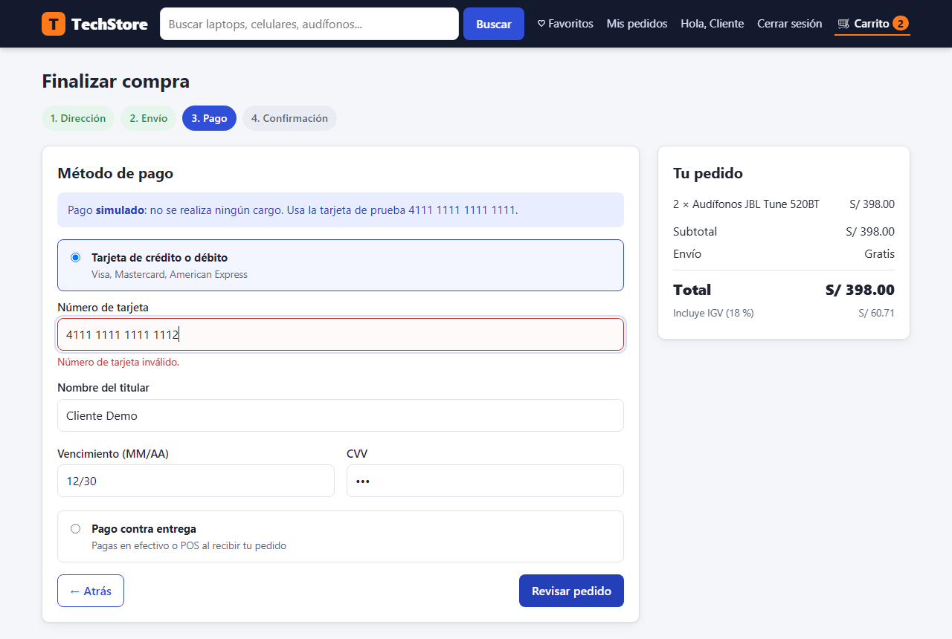
Evidencia y no conformidades
NC-01 Contraste insuficiente
Texto verde de stock 4.17:1; WCAG 1.4.3 pide 4.5:1. Impide el nivel AA completo.
OBS-01 Hash de contraseñas
No están en texto plano, pero el hash no es criptográfico: limitación aceptada sin servidor.
OBS-02 Firefox no verificado
No está instalado en el equipo de pruebas.
CC05: la tarjeta 4111 1111 1111 1112 se rechaza; el pedido guarda solo «Visa» y «1111».
Notes:
Cada caso tiene captura como evidencia en el documento. La única no conformidad es el contraste del texto verde, que se corrige cambiando un color.

Slide 20
Conclusiones y próximos pasos
TechStore cumple las normas evaluadas: 7/7 casos de conformidad.
9 de 14 métricas cumplen y ninguna medida está bajo la meta.
96 casos diseñados con trazabilidad al 100 % de los criterios.
3 defectos, ninguno crítico.
Próximos pasos
1
Prueba de usabilidad en Maze (éxito y SUS)
2
Ejecutar los 84 casos funcionales
3
Corregir D-01 y D-02 y medir el MTTR
4
Verificar el flujo en Firefox
Gracias · ¿Preguntas?
Notes:
Cierro con los resultados principales y los cuatro pasos que faltan para la aceptación completa del producto.

